Slide 1
Шахматы в PyQt
Автор: Ибатуллин Денис
Наставник: Лебедев константин

Slide 2
Введение:
Идея – создать приложение игры шахматы, используя изученные ранее алгоритмы, в которое будет включена статистика игроков по различным данным, которые будут обновляться после каждой партии

Slide 3
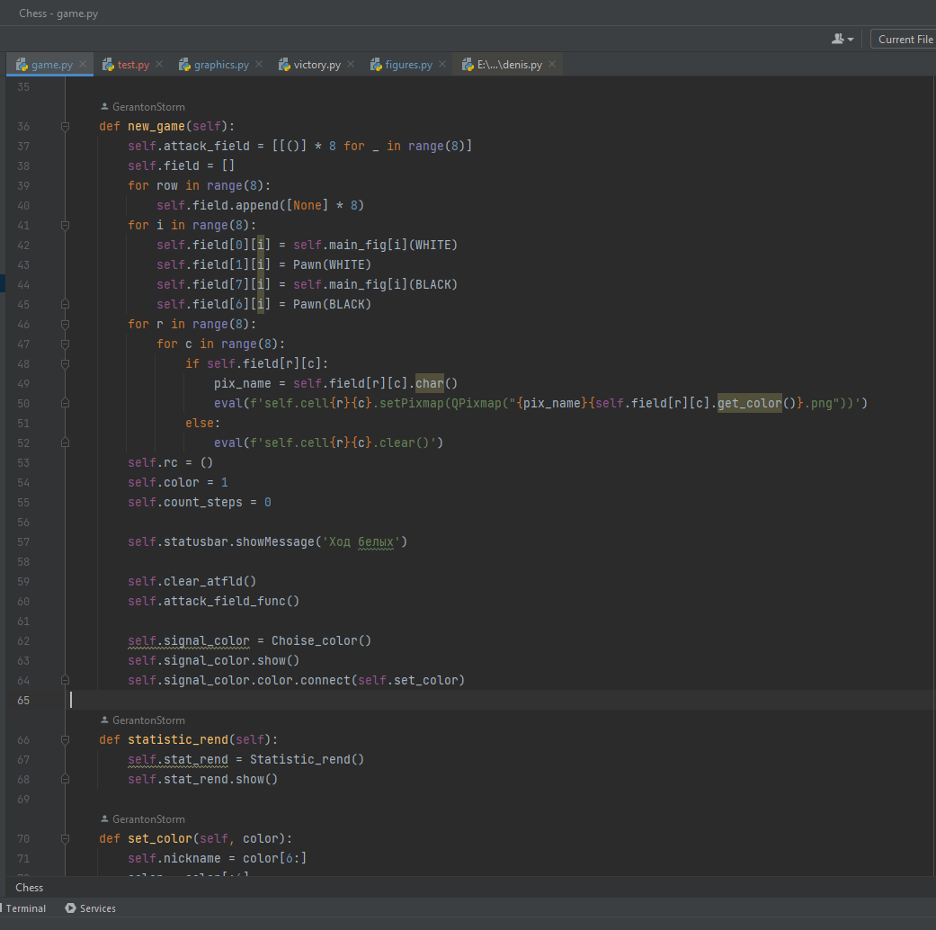
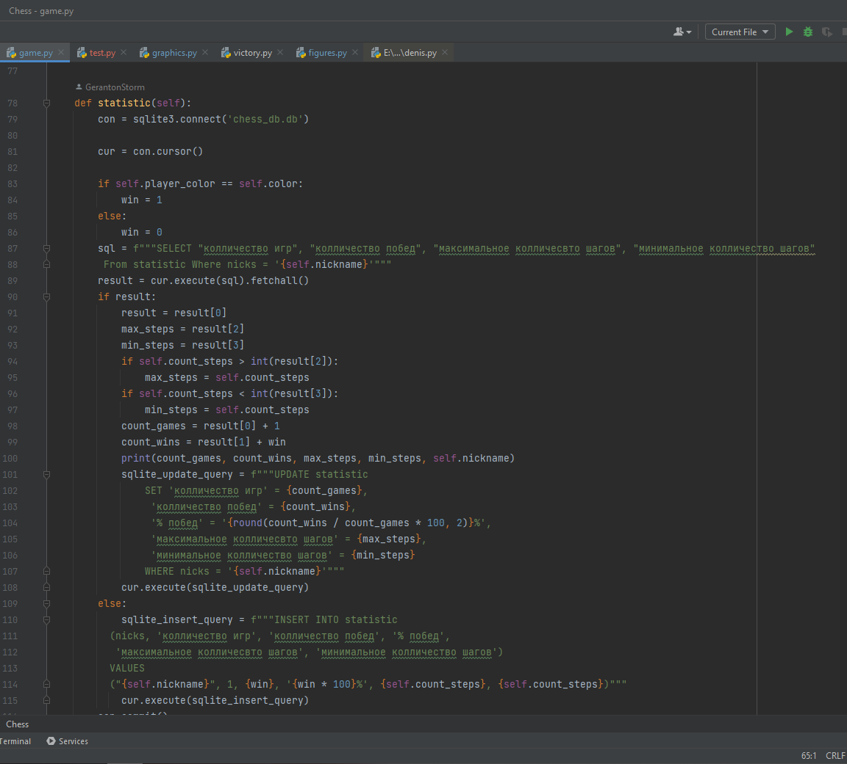
Класс Chess

Slide 4
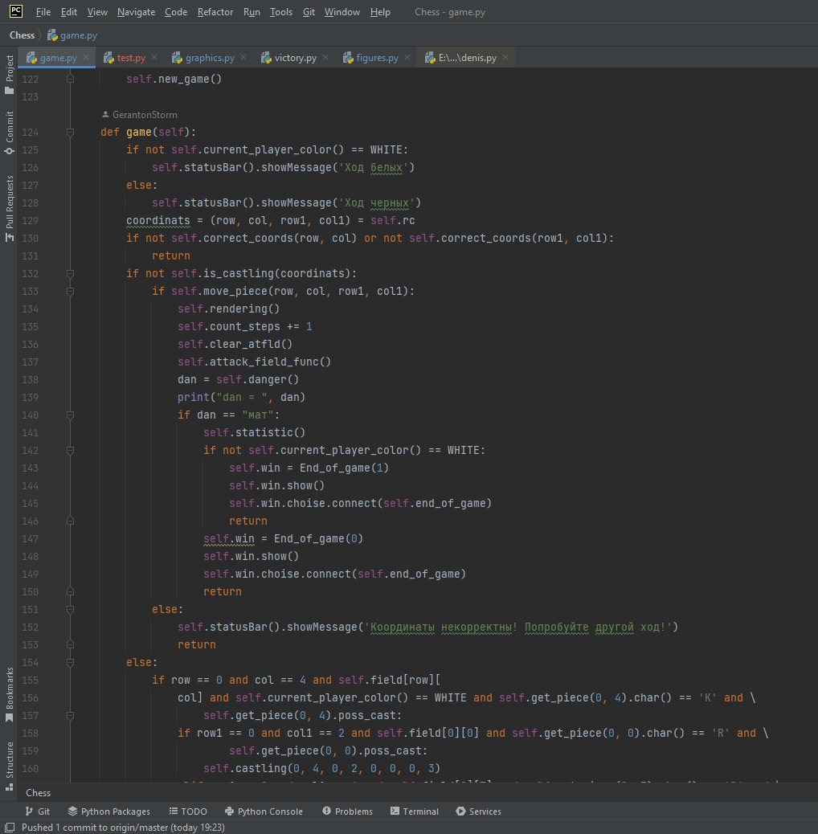
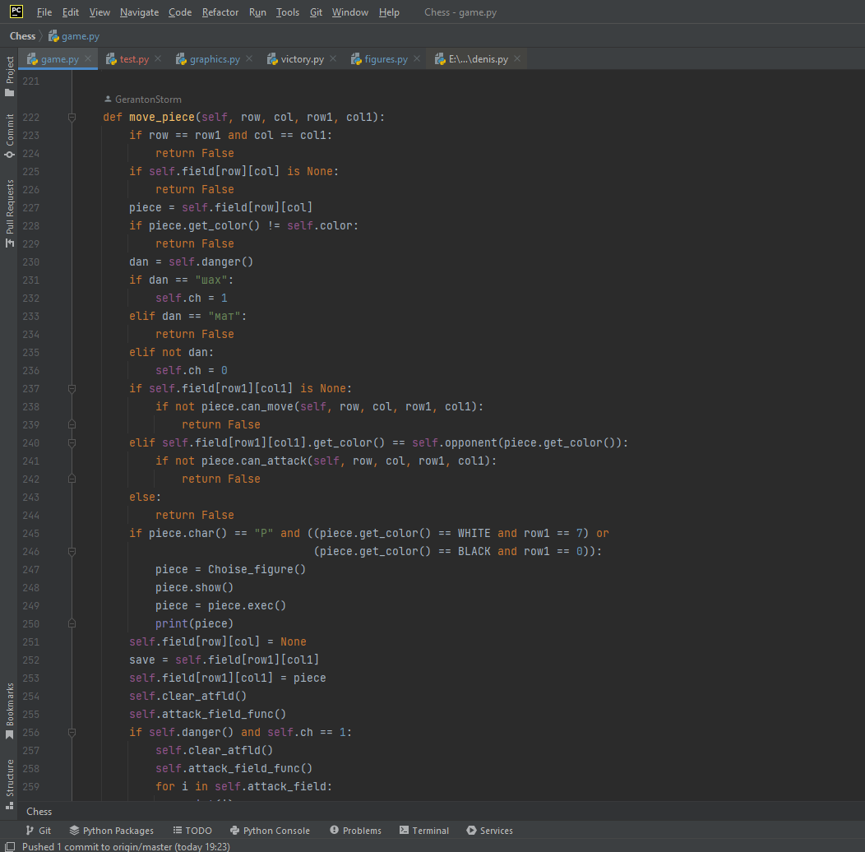

Slide 5
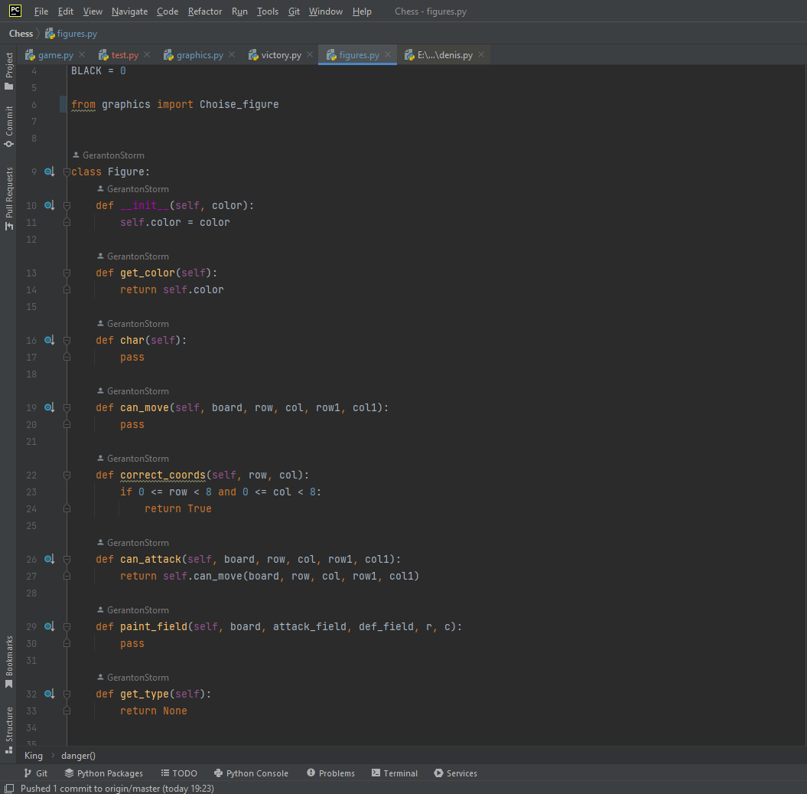
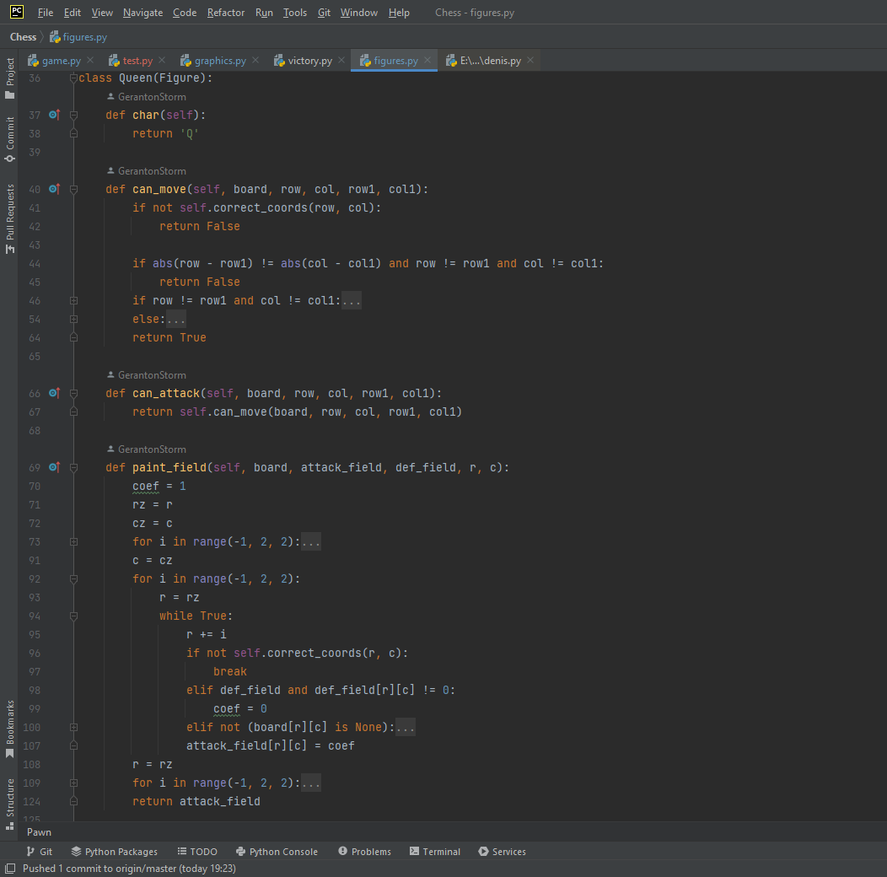
Класс Figure

Slide 6
Заключение
Доработать:
Улучшить графическую составляющую программы
Реализовать игру по сети
Добавить возможность играть против Бота
Доработать защиту короля во время шаха

